Slide 1
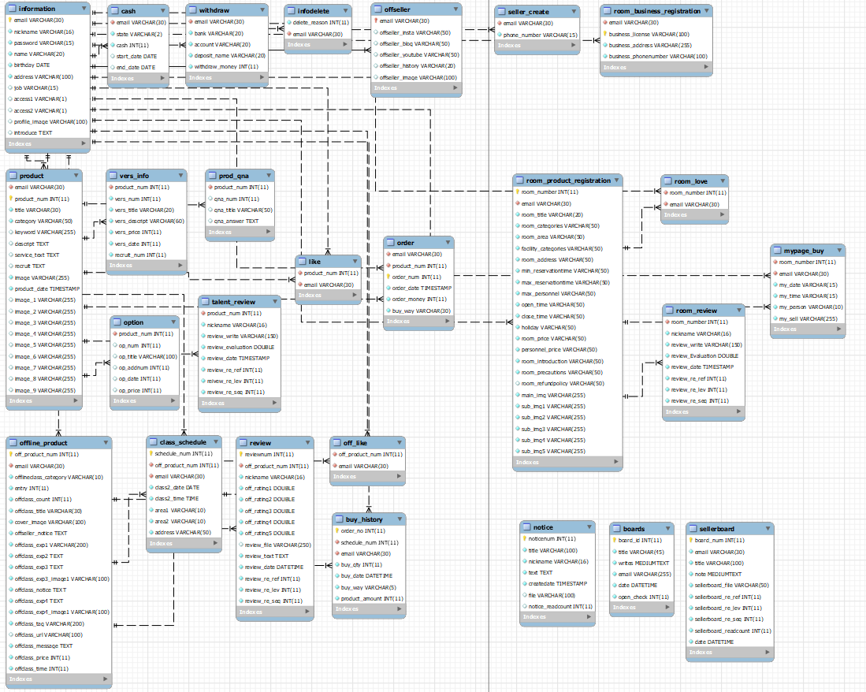
회원 가입 및 마이페이지 관련
데이터 베이스 테이블
판매자 인증
장소판매자 인증
재능 판매 관련 테이블
장소 대여 관련 테이블
오프라인 강의 관련 테이블
게시판 관련 테이블

